Slide 1
“INFLUENCIA DE LOS HÁBITOS DE DEGLUCIÓN Y SUCCIÓN EN INFANTES VIH/SIDA QUE ASISTEN A CAPEI SOBRE LAS MALOCLUSIONES QUE PRESENTAN”
Br. María Verónica Dommar
Profesores . María Elena Guerra; Saúl Bermúdez

Slide 2
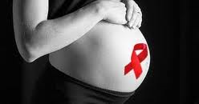
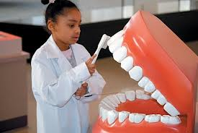
Objetivo
Determinar las maloclusiones derivadas de los hábitos viciosos de succión y deglución presentes en niño/as VIH/SIDA, y asisten al CAPEI/UCV.

Slide 3
Marco Teórico
Maloclusiones:
La relación inarmónica de maxilares, bien por la anomalía del hueso basal o bien por anomalía del hueso alveolar tanto mandibular como maxilar. Por lo tanto las maloclusiones pueden implicar todas las estructuras del Aparato Bucal.

Slide 4
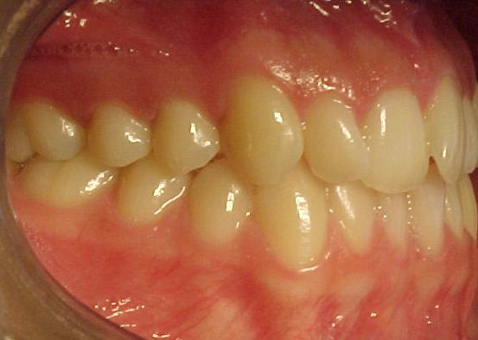
Marco Teórico
Clasificación de Maloclusiones según ¨ Angle ¨:
Clase I de Angle; ClaII y Clase III

Slide 5
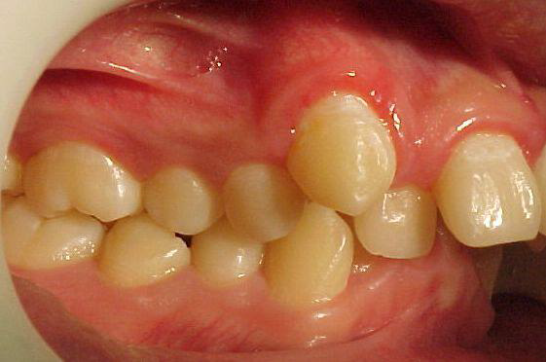
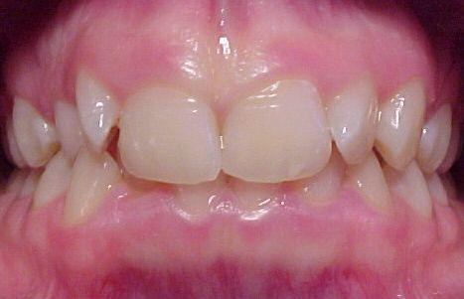
Marco Teórico
Clase II de Angle

Slide 6
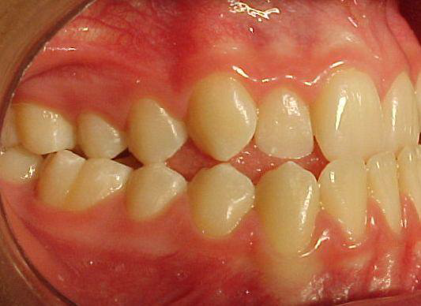
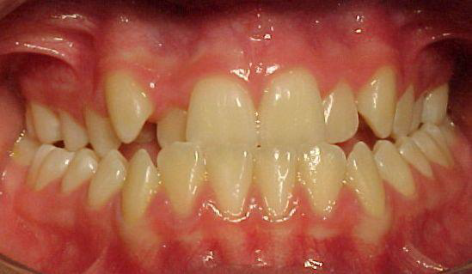
Marco Teórico
Clase III de Angle

Slide 7
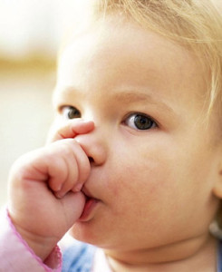
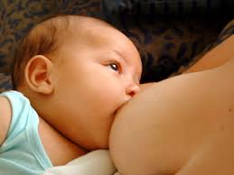
Marco Teórico
SUCCIÓN/ AMAMANTAMIENTO:
La succión constituye una respuesta innata aparece en periodo embrionario en los seres humanos, madura las primeras semanas de vida. Se activa con el amamantamiento los labios del recién nacido proporcionan un cierre hermético para crear la presión negativa y producir una succión.

Slide 8
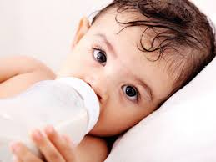
Marco Teórico
SUCCIÓN:
Con el uso del tetero no hay cierre hermético, la mandíbula se queda atrás y no se presenta el primer avance fisiológico, favoreciendo :
Clase II (distoclusión).
Apiñamiento.
Mordida cruzada posterior.
Mordida abierta.
Malposiciones dentarias.

Slide 9
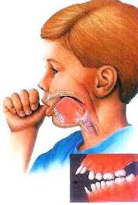
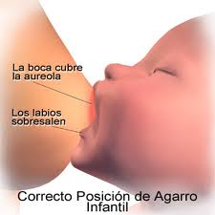
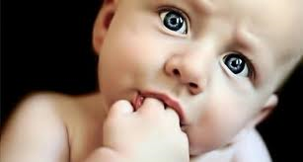
Marco Teórico
La falta de Amamantamiento
Crea hábitos nocivos como el mal agarre del pezón trayendo como consecuencia que el lactante quede insatisfecho en la alimentación, y en su mayoría adopte el hábito no nutritivo de la succión digital.

Slide 10
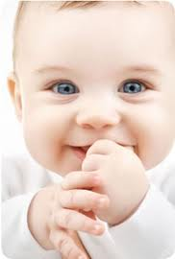
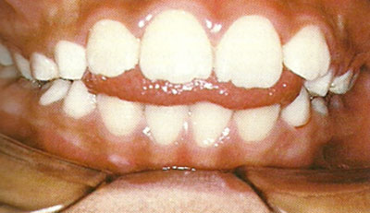
Marco Teórico
Succión Digital:
1. Succión del pulgar: Consiste en introducir el dedo pulgar dentro de la cavidad oral.
2. Succión de otros dedos. Consiste de igual forma introducir otros dedos diferentes al anterior ya mencionado en la cavidad bucal.

Slide 11
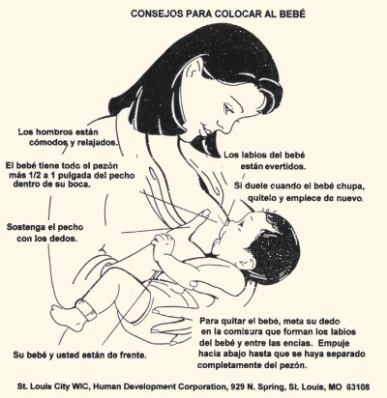
Marco Teórico
Hábitos Viciosos de Succión y Deglución:
Etiología:
1. Ausencia de Amamantamiento sustituida por alimentación artificial con biberón.
2. Hipertrofia amigdalina
3. Falta de maduración de los impulsosnervioso
4. Macroglosia.
5. Pérdida prematura de los dientes temporales anteriores
7. Presencia de un diastema .
8. Otros: respiración bucal, hábito de succión digital, mordedura de objetos etc.
Guerra Me / Mujica C. 1987

Slide 12
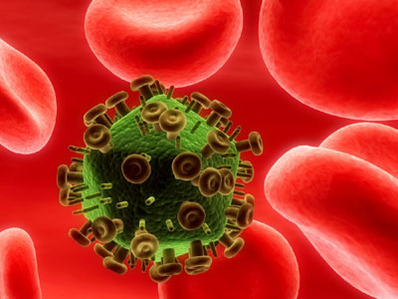
Marco Teórico
VIH/SIDA
El virus de la inmunodeficiencia humana (VIH) infecta a las células del sistema inmunitario, alterando o anulando su función. La infección produce un deterioro progresivo del sistema inmunitario, con la consiguiente "inmunodeficiencia". Se considera que el sistema inmunitario es deficiente cuando deja de poder cumplir su función de lucha contra las infecciones y enfermedades.

Slide 13
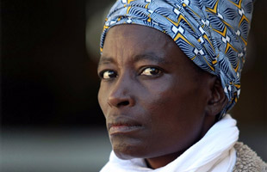
Marco Teórico
El VIH puede transmitirse por las relaciones sexuales vaginales, anales u orales con una persona infectada, la transfusión de sangre contaminada o el uso compartido de agujas, jeringuillas u otros instrumentos punzantes.
De la madre al hijo durante el embarazo, el parto y la lactancia materna.

Slide 14
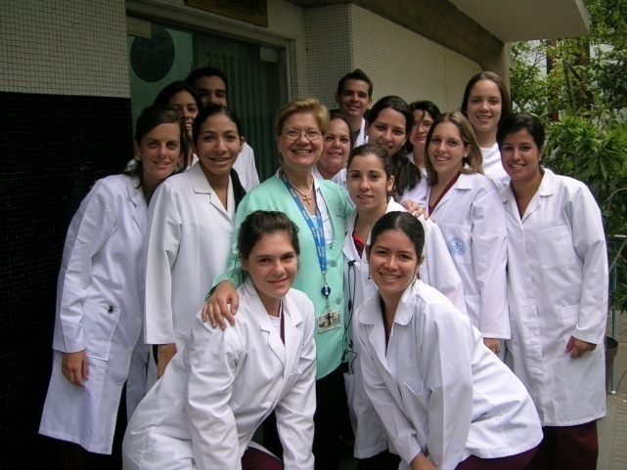
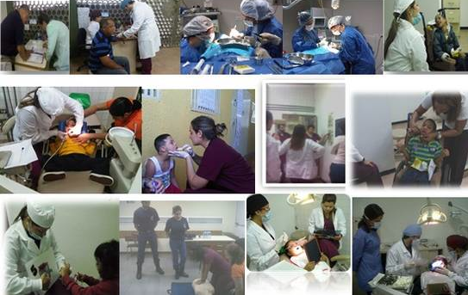
CAPEI/UCV
El Centro de Atención a Personas con Enfermedades Infectocontagiosas (CAPEI/UCV), ofrece atención odontológica integral y especializada a las personas que viven enfermedades infectocontagiosas; y promueve la investigación científica en el área. Los días miércoles en conjunto con el Post-Grado de Odontopediatría UCV y la supervisión de la Dra. María Elena Guerra y el Dr. William Carrasco se ofrece la asistencia binomio madre-hijo.
CAPEI/UCV

Slide 15
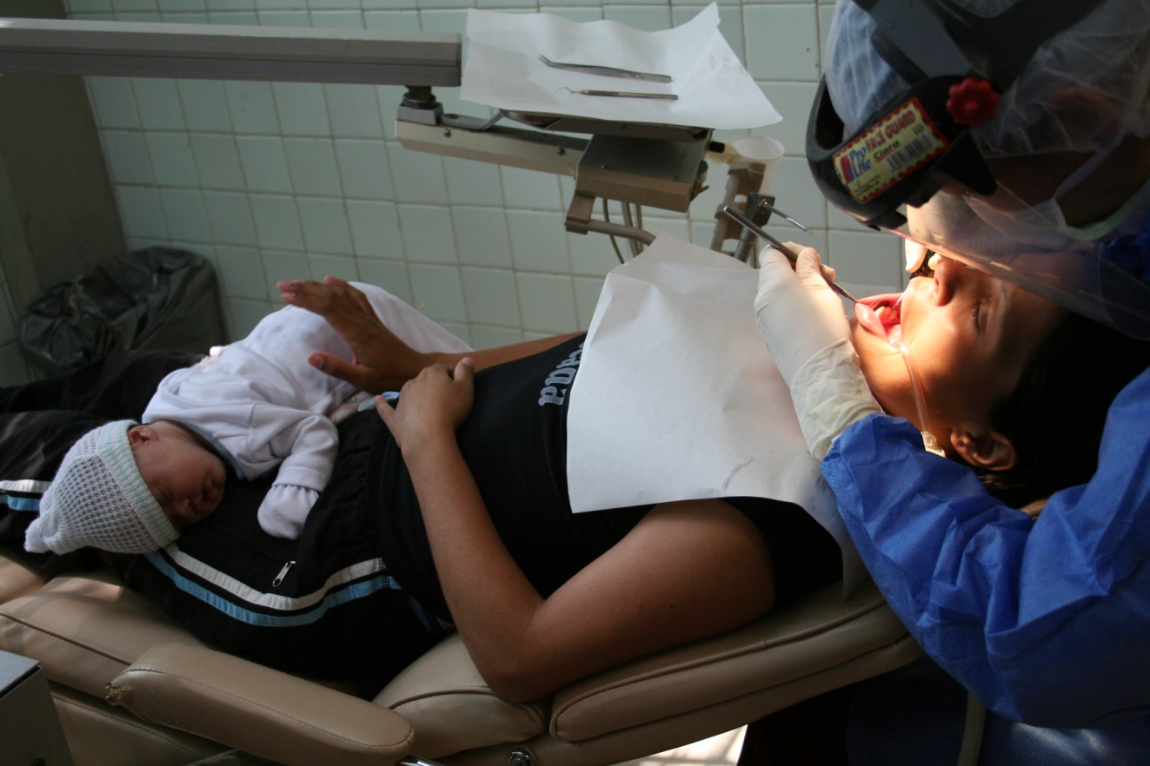
CAPEI/UCV
Los hijos de madres VIH/SIDA no tuvieron la oportunidad de ser amamantados, podría ser la consecuencia de la presencia de hábitos viciosos de succión y deglución, y por ende maloclusiones.
CAPEI/UCV 2006

Slide 16
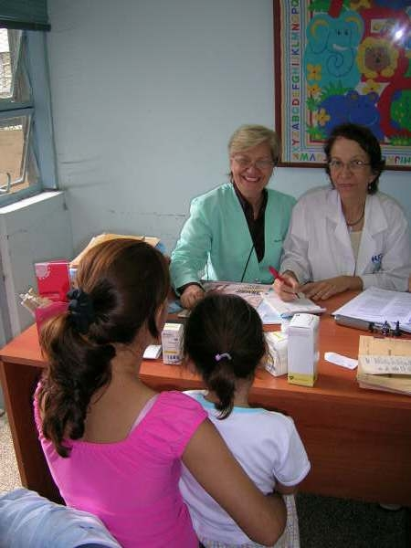
Materiales y Métodos
Estudio descriptivo transversal y prospectivo en una muestra de 53 niños VIH/SIDA entre 6 y 11 años durante el año 2012
Fotos cortesia
Dra. Maria Elena Guerra
CAPEI/UCV - HUC

Slide 17
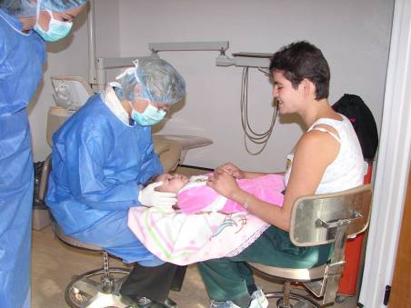
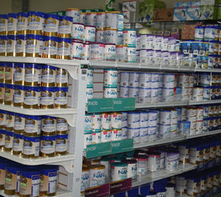
Resultados
El 100% no fue amamantado
Entrega las Formulas Lacteas a
las Madres VIH/SIDA
CAPEI/UCV 2010

Slide 18
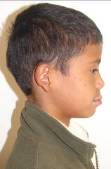
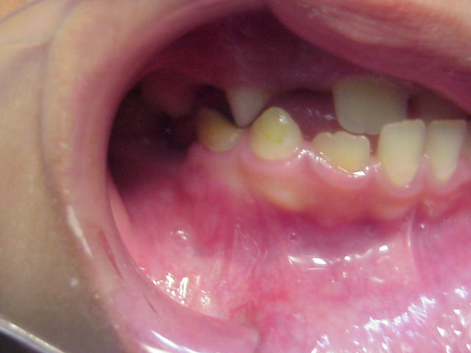
Resultados
La edad media fue 8,5 años
La prevalencia de maloclusiones por hábitos viciosos de succión y deglución fue de un 100%.
Los varones fueron los más afectados 30 (56,6%)
CAPEI/UCV 2010

Slide 19
Resultados
Distribución de acuerdo a la presencia de maloclusiones CAPEI/UCV 2012

Slide 20
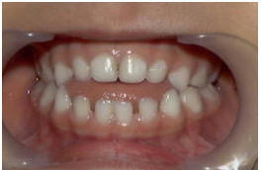
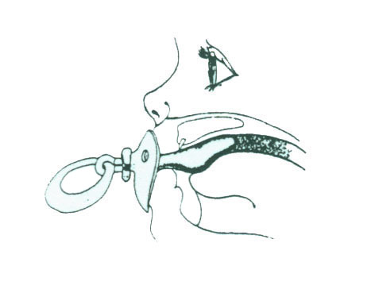
Conclusiones
El presente estudio se observó la relación entre la ausencia de amamantamiento con la presencia de maloclusiones relacionadas con hábitos viciosos de succión y deglución, presentes en niños VIH/SIDA, los cuales asistieron al CAPEI/UCV 2012.

